Slide 1

UỶ BAN NHÂN DÂN XÃ XUÂN HỒNG
TRƯỜNG MẦM NON XUÂN HỒNG B
LĨNH VỰC PHÁT TRIỂN NHẬN THỨC
CHỦ ĐỀ: ĐỘNG VẬT
ĐỀ TÀI: ĐẾM ĐẾN 4, NHẬN BIẾT CÁC NHÓM CÓ 4 ĐỐI TƯỢNG, NHẬN BIẾT SỐ 4
ĐỘ TUỔI: MG 4 - 5 TUỔI
GIÁO VIÊN : PHẠM HOA MAI

Slide 2
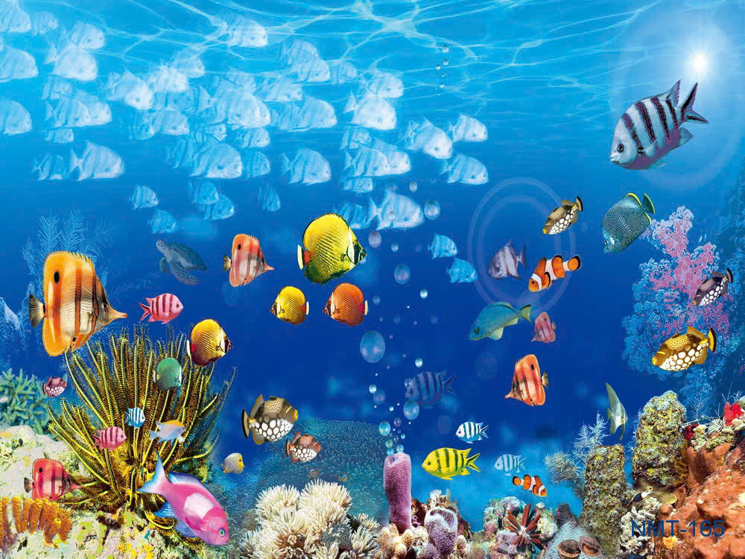


Slide 3
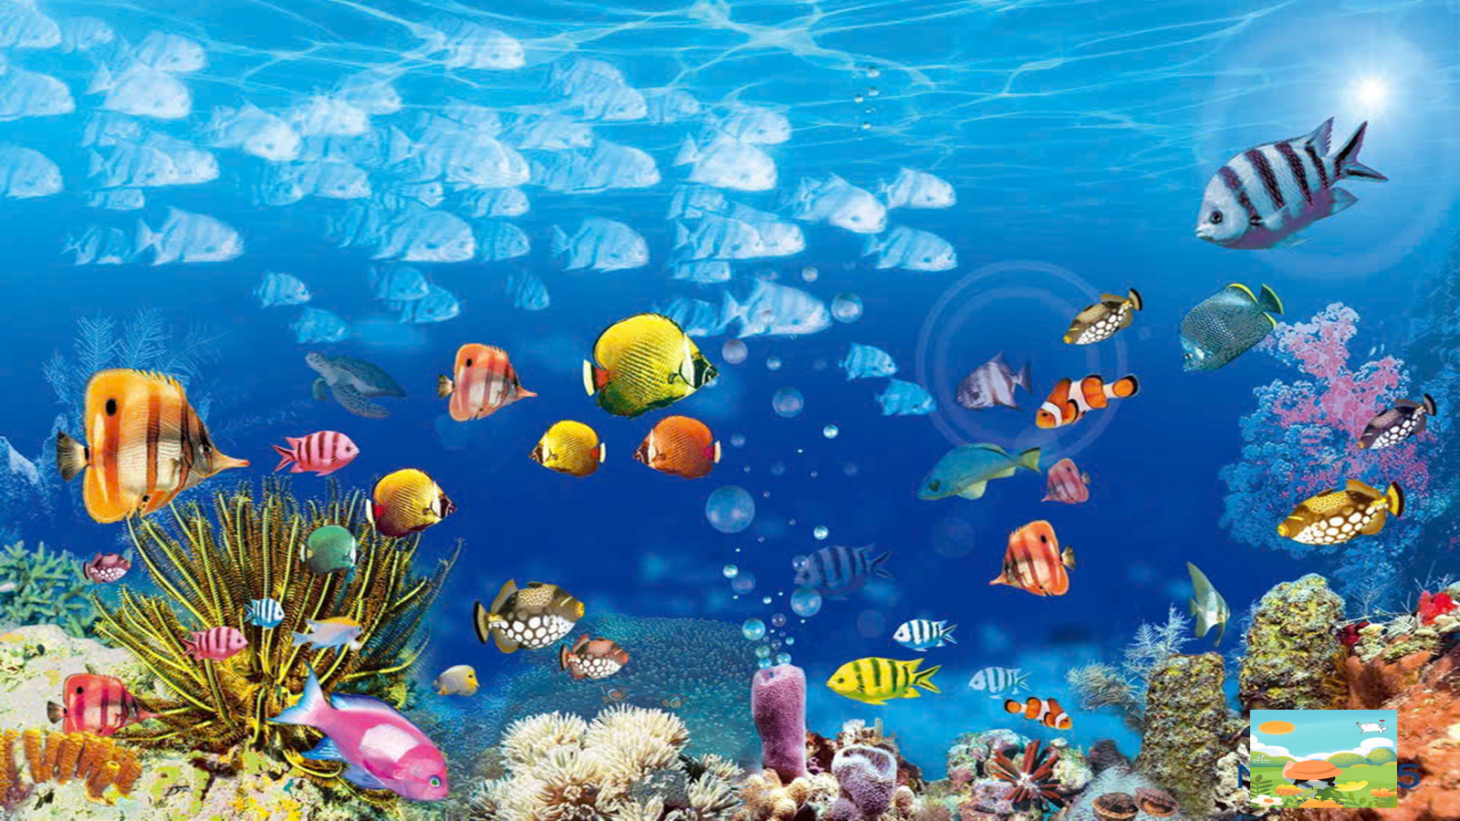

Slide 4


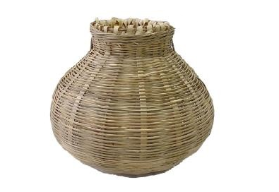
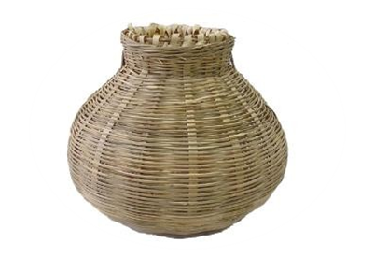


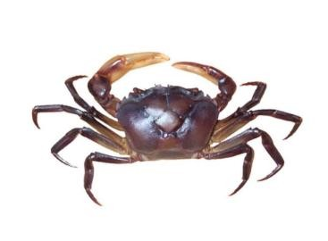
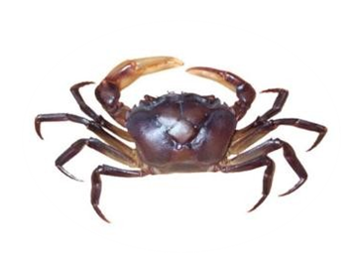

Slide 6
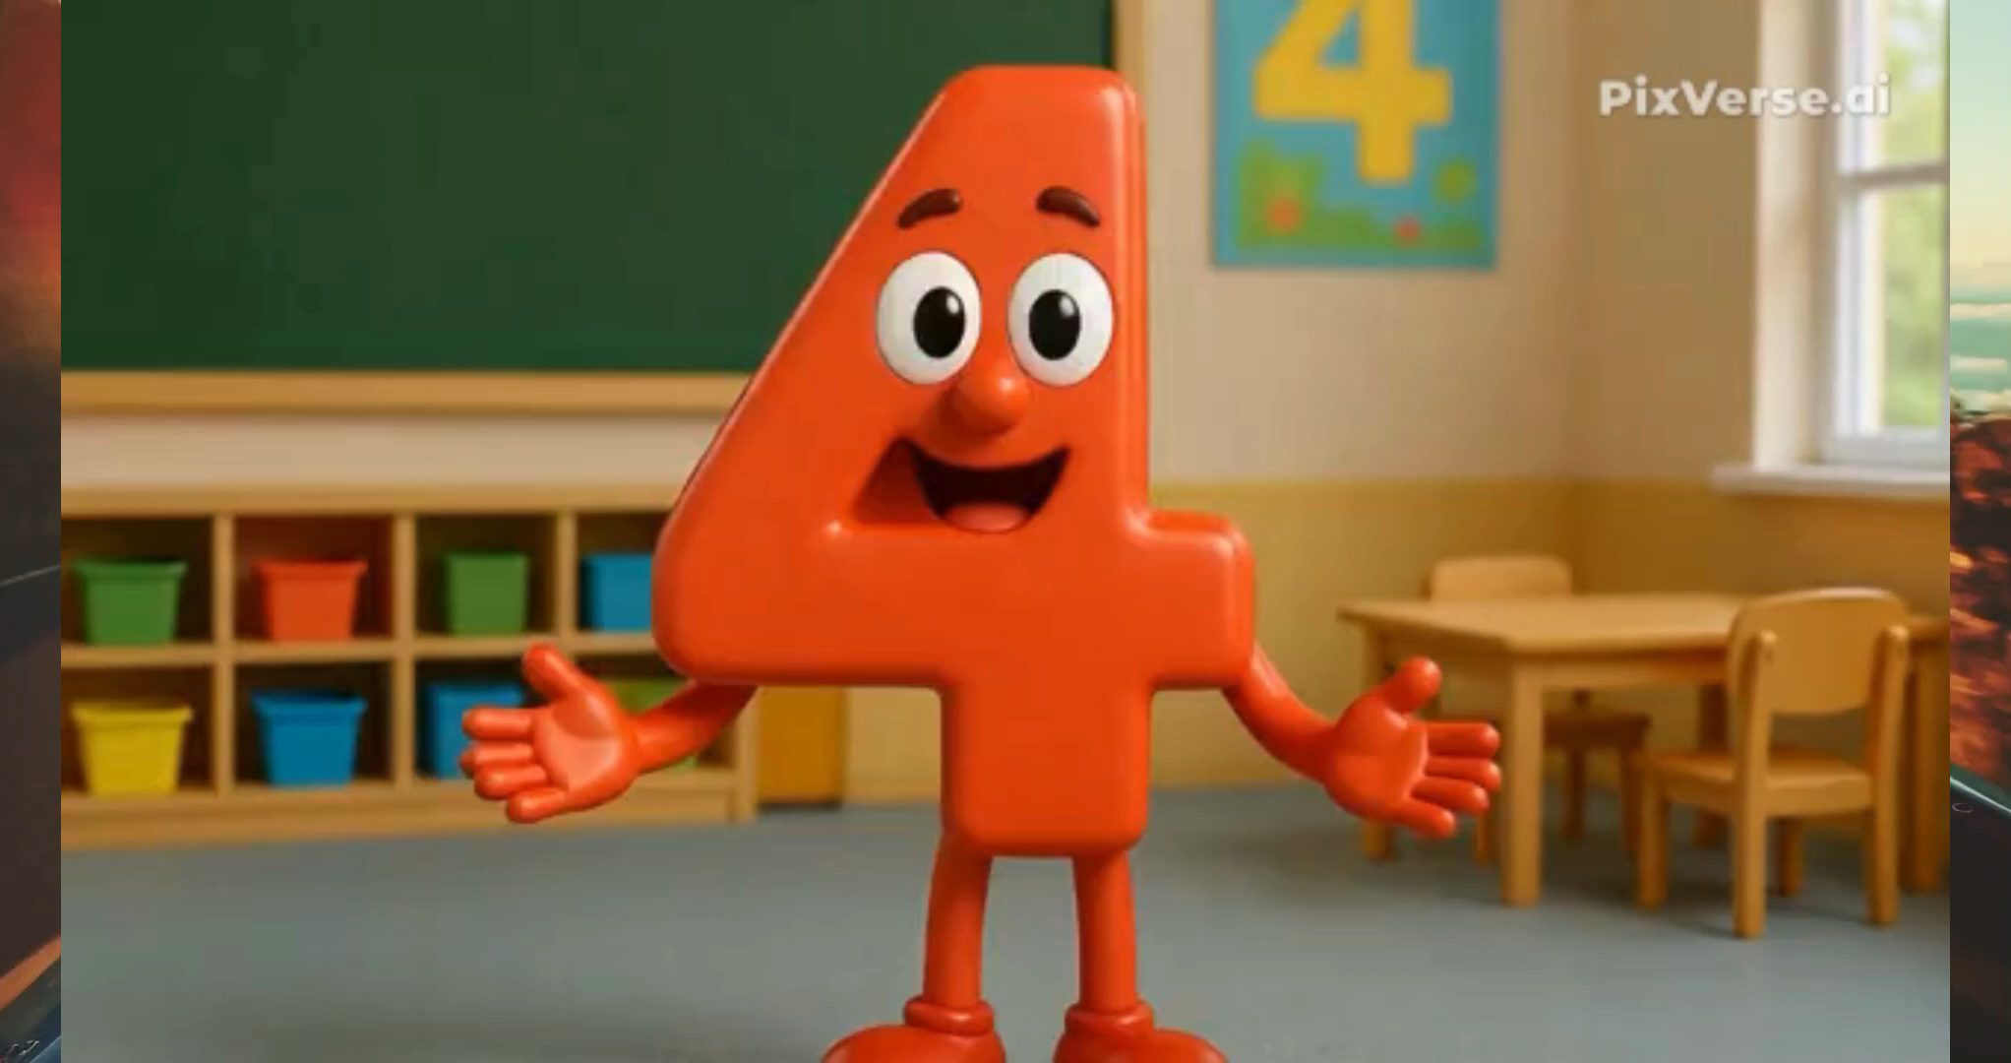

Slide 7

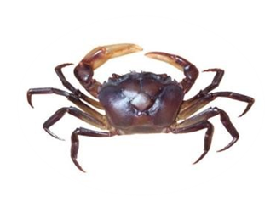

Slide 8
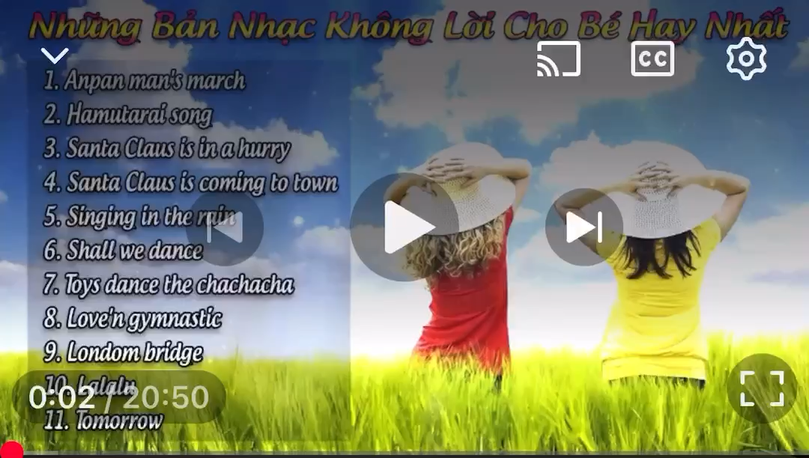

Slide 9


